Slide 1


République Algérienne Démocratique et Populaire
Ministère de l'Enseignement Supérieur et de la Recherche Scientifique
Université de MOSTAGANEM
Faculté de Technologie
Département de Génie Civil
Mémoire pour l'Obtention du Diplôme
Master en Génie Civil
Option : Structures
Thème
Étude d’un complexe touristique
Présenté par:
LAIDANI Djamila.
KALAFATE Djennet.
Encadrant: REZIGUA AHMED.

Slide 2
Etude sismique:
Plan de travail:
1
Présentation du projet
Prédimensionnement des elements structureaux:
2
3
Etude des planchers
4
Etude des elements secondaires
5
6
Etude de l’infrastructure

Slide 3
Présentation du projet :
L'objectif de notre travail est de l'étude d'une partie encadré en rouge dans le plan d'une tour en béton armé (R + 15 + 02 sous sol) a usage d'habitation " Complexe touristique« .
Les usages par niveau sont comme suit:
2 Sous-sols :parking de véhicules légers.
Rez-de-chaussée : restaurant et les boutiques.
1er étage: salle des fêtes.
2éme étage: bureaux.
3éme étage: cafeteria.
4éme a 15éme étage: hébergement.
Terrasse: inaccessible excepté .

Slide 4
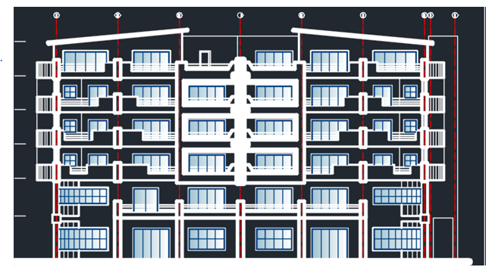
Plan d’architecture:
Le projet est implanté à Oran .
Zone IIa (moyenne sismicité) .

Slide 5
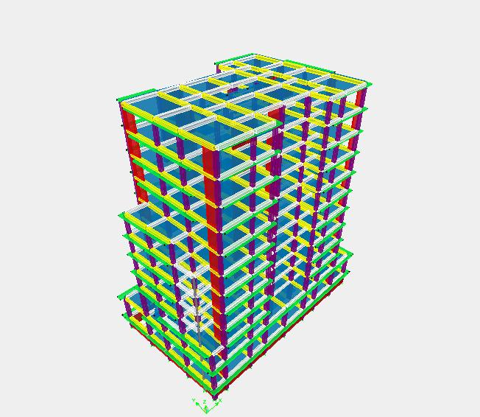
Dimensions du complexe:
60.3m
24.35m
22.00m

Slide 6
Prédimensionnement des éléments structureaux:
poutre
Poutre principale(cm2)
Poutre secondaire(cm2)
35 cm
40 cm
45 cm
35 cm

Slide 7
Prédimensionnement des elements structuraux:
Poteau:
Voile :
Voiles de contreventement d’épaisseur 20cm
Niveau (étage) | Section(cm²)
sous-sol , RDC ,1ere ,2eme et 3eme | (50*50)
Autre étage | (40*40)
1
2
Voile périphérique d’épaisseur 20 cm

Slide 8
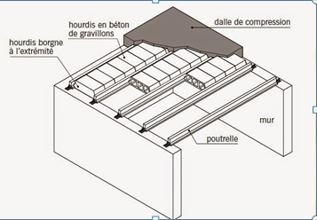
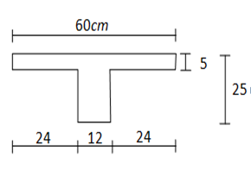
Prédimensionnement des elements structuraux:
Plancher à corps creux
Ht= 25cm

Slide 9
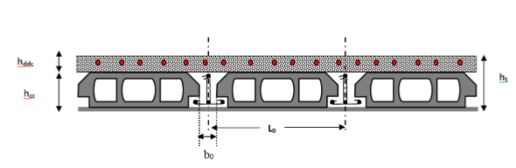
Etude des planchers
Plancher étage courant :
1HA12 + 1HA12
Épingle ø 6
60

Slide 10
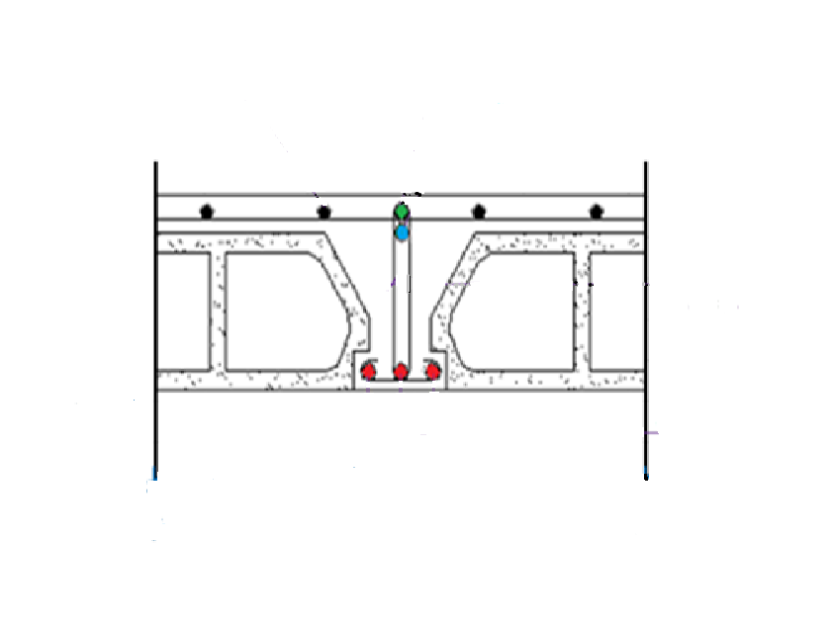
Etude des planchers:
Plancher terrasse inaccessible et des étage 1er au 3^{éme} :
1HA12 + 1HA14
Épingle ø 6
Épingle ø 6
3HA10
60

Slide 11
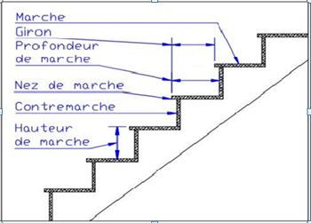
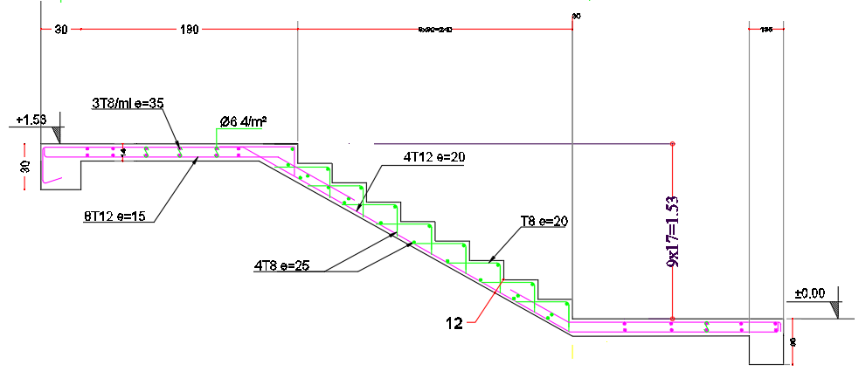
Etude des elements secondaires
Escalier
Escalier à paillasse porteuse.

Slide 12
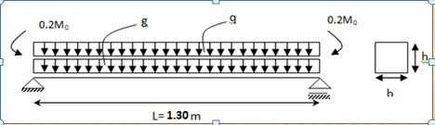
Etude des elements secondaires:
Poutre palière
3HA12
3HA12
2HA8
2HA8
30 cm
30 cm
3HA12
3HA12
Travée
Appuis

Slide 13
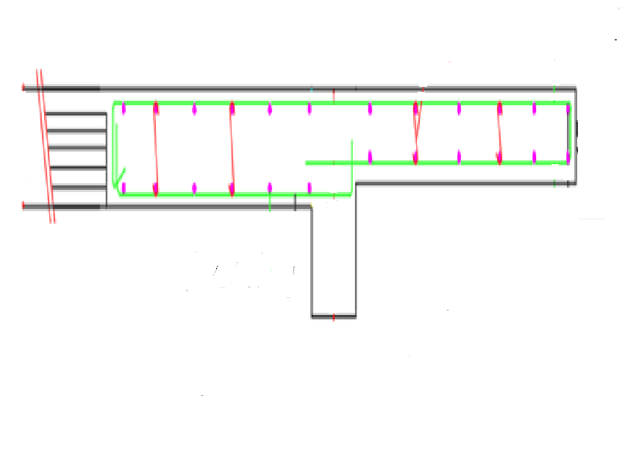
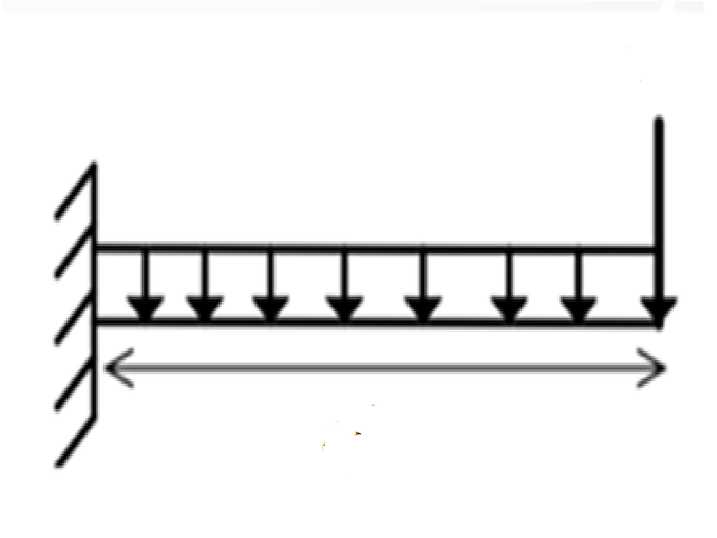
Etude des éléments secondaires :
Balcon
5T12/ml
WP
G
Q
0.15 m
0.21 m
0.86 m
1.21 m
1.21 m
4T10/ml

Slide 14
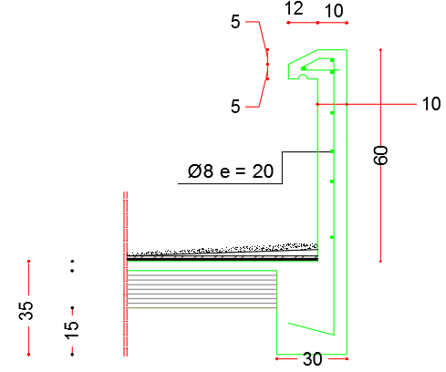
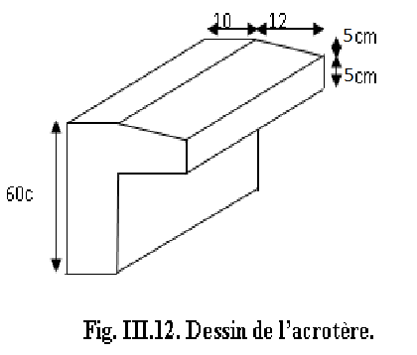
Etude des éléments secondaires:
Acrotère

Slide 15
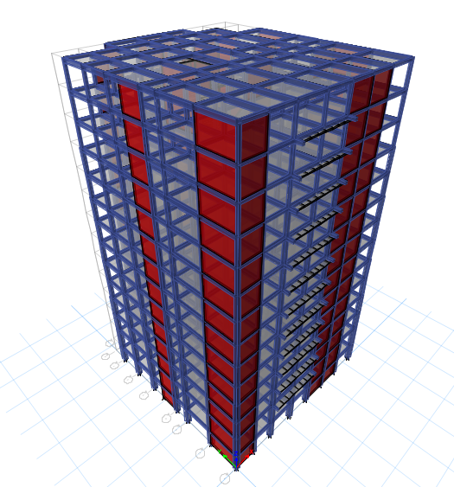
Etude sismique:
Etude sismique
Chois de la méthode de calcul
Méthode dynamique modale spectrale
Méthode statique équivalente

Slide 16
Etude sismique:
La structure est classée comme irrégulière en plan et en élévation.
Selon le RPA 99 / version 2003
Méthode dynamique modale spectrale.

Slide 17
Etude sismique:
Cas/Etage | Nom | ex (m) | ey(m) | 5% Lx(m) | 5% Ly(m)
3/ 1 | Etage 1 | 0,05 | 0,86 | 1,19 | 0,99
3/ 2 | Etage 2 | 0,06 | 0,91 | 1,19 | 0,99
3/ 3 | Etage 3 | 0,14 | 0,91 | 1,19 | 0,99
3/ 4 | Etage 4 | 0,13 | . 0,85 | 1,19 | 0,99
3/ 5 | Etage 5 | 0,13 | 0,86 | 1,19 | 0,99
3/ 6 | Etage 6 | 0,13 | 0,86 | 1,19 | 0,99
3/ 7 | Etage 7 | 0,18 | 0,84 | 1,19 | 0,99
3/ 8 | Etage 8 | 0,18 | 0,84 | 1,19 | 0,99
3/ 9 | Etage 9 | 0,18 | 0,84 | 1. 19 | 0,99
3/ 10 | Etage 10 | 0,18 | 0,84 | 1,19 | 0,99
3/ 11 | Etage 11 | 0,21 | 0,82 | 1,19 | 0,99
3/ 12 | Etage 12 | 0,21 | 0,82 | 1.19 | 0,99
3/ 13 | Etage 13 | 0,21 | 0,82 | 1,19 | 0,99
3/ 14 | Etage 14 | 0,25 | 0,80 | 1,19 | 0,99
3/ 15 | Etage 15 | 0,25 | 0,80 | 1,19 | 0,99
3/ 16 | Etage 16 | 0,26 | 0,81 | 1,19 | 0,99

Slide 18
schéma statique du loggia
WP
P
1.45 m
G

Slide 19
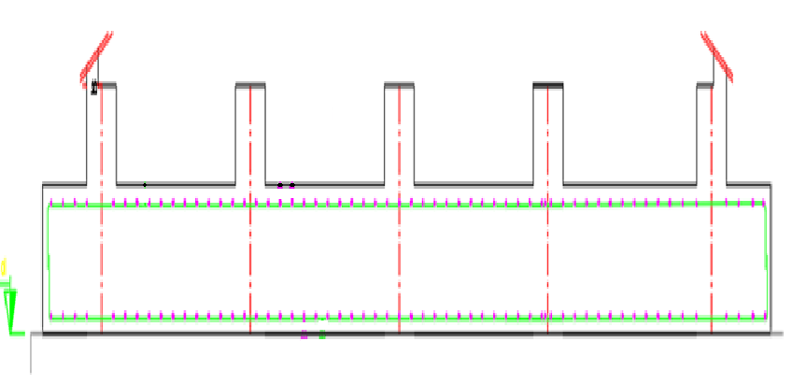
Etude de l’infrastructure
Radier
dalle
4HA10
4HA10
4.58 m
4HA10
4HA12
6.98 m

Slide 20
Conclusion:
Le projet de fin d’étude est une phase importante dans le cycle de formation d’étudiant en master.
L’établissement de cette étude nous a permis d’assimiler les différentes techniques et logiciels de calcul ainsi que la réglementation de conception et de calcul des ouvrages dans le domaine du bâtiment et d’approfondir ainsi nos connaissances.

Slide 21


Merci pour votre attention

